Slide 1
Аналитический отчет учителя- логопеда старшей группы компенсирующей направленности за 2022-2023 учебный год
МБДОУ ДС «Чебурашка» г. Волгодонска
подготовила Заец Ирина викторовна

Slide 2
Участие в VII Открытой зональной научно- практической конференции «лучшие педагогические практики в области экологического и инклюзивного образования»

Slide 3
Проведение мастер- класса для родителей подготовительных групп «Обучение грамоте»

Slide 4
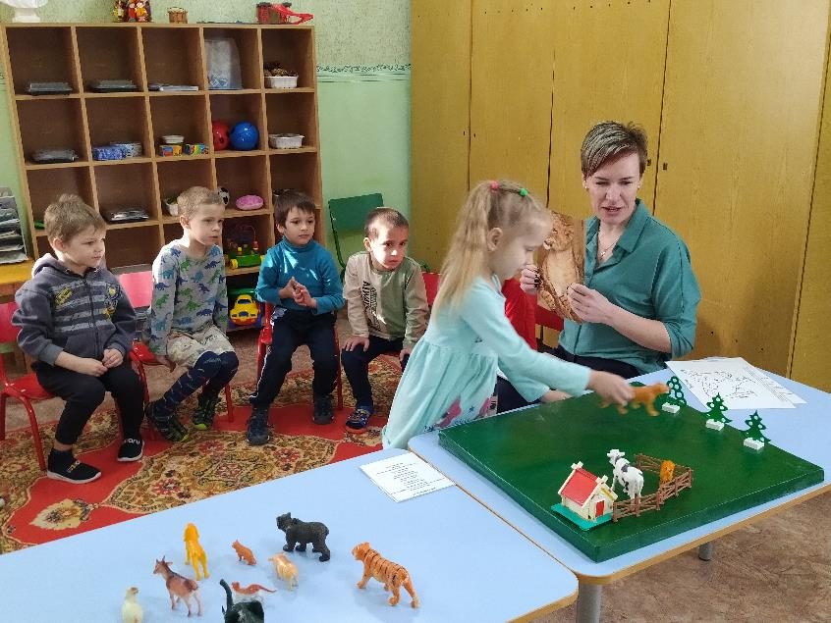
Проведение логопедических речевых игр в разных группах

Slide 5
Проведение открытого занятия

Slide 6
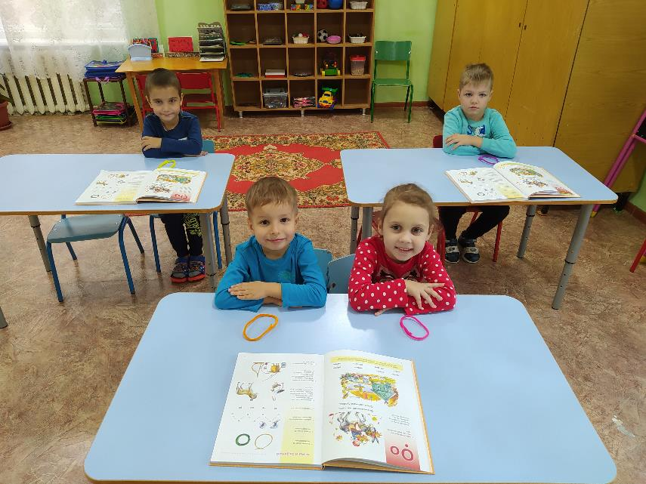
Проведение подгрупповых занятий

Slide 7
Подготовка детей к утреннику (разучивание стихов)

Slide 8
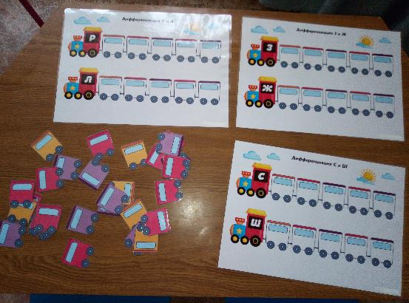
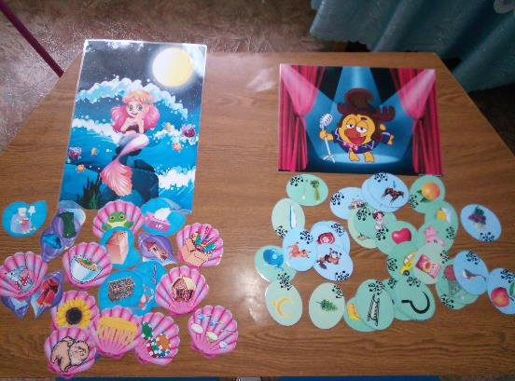
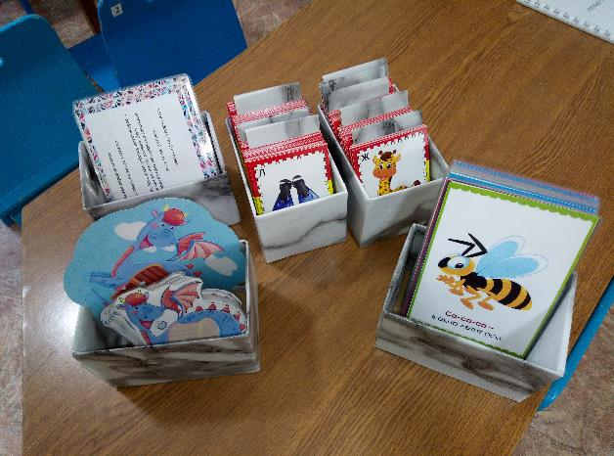
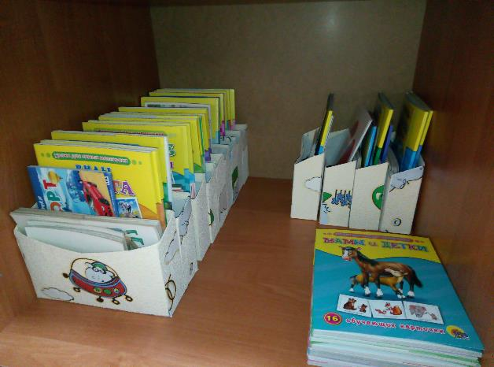
Организация развивающей предметно – пространственной среды

Slide 9
Участие в утренниках и развлечениях для детей

Slide 10
Участие в акции «День памятников»

Slide 11
Участие в акции «читаем детям о войне»

Slide 12
Сотрудничество с библиотекой №11

Slide 13
диагностика

